Slide 1
走迷宫
第六组
小组成员：寿锡麟、吴伯杨、戴佳森、王力学、顾书财

Slide 2
程序功能
1、程序可以给出随机生成的迷宫，也可以给出一个固定的迷宫。
2、用户用鼠标单击走迷宫者，然后按方向键让走迷宫者在迷宫的路上走动。当走迷宫者开始走动后程序启动计时器。
3、 在迷宫的某些路点可以设置一个数字（模拟收费），走迷宫者路过有数字的路点（包括重复路过）将把数字累加到自己的某个变量中，即这个变量的值代表走迷宫者最后需要缴
纳的路费。

Slide 3
4、 当走迷宫者到达出口时，用户必须输入走迷宫者需要缴纳的路费才能使得走迷宫者离开出口，然后程序停止计时。
5、对于随机迷宫，用户单击按钮，程序将再随机给出一个迷宫。
6、对于固定的迷宫，用户单击按钮，允许用户再走一次当前迷宫。

Slide 4
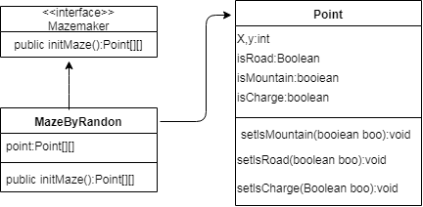
数据模型
主要类的UML图
1、CreateDatabaseAndTable类：负责创建数据库和表。
2、Point类：封装了迷宫中点的属性和行为，比如一个点是否为路、是否为收费点等。

Slide 5
3、MazeMaker接口：封装得到迷宫的方法。
4、MazeByRandom类：负责给出随机迷宫。
5、MazeByFile 类：负责给出一个固定的迷宫。
6、SetRoad 类：负责设置哪些点是路。
7、SetChargeOnRoad抽象类：封装设置收费点的方法。
8、ChargeOnRoad 类：SetChargeOnRoad 类的子类，负责给出具体的收费点。

Slide 6
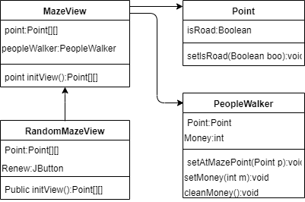
试图设计
1、ChargeOnRoad 类：
2、SetChargeOnRoad 类的子类，负责给出具体的收费点。
3、PersonInMaze类：其实例是迷宫中走动者的视图。
4、MazeView类：其实例为迷宫提供视图。
主要类的UML图

Slide 7
5、RandomMazeView类：MazeView类的子类，其实例为随机迷宫提供视图。
6、FixedMazeView类：MazeView 类的子类，其实例为一个迷宫提供视图。
7、HandleMove 类：其实例是一个监视器，该监视器负责MazeView视图上的界面事件。

Slide 8
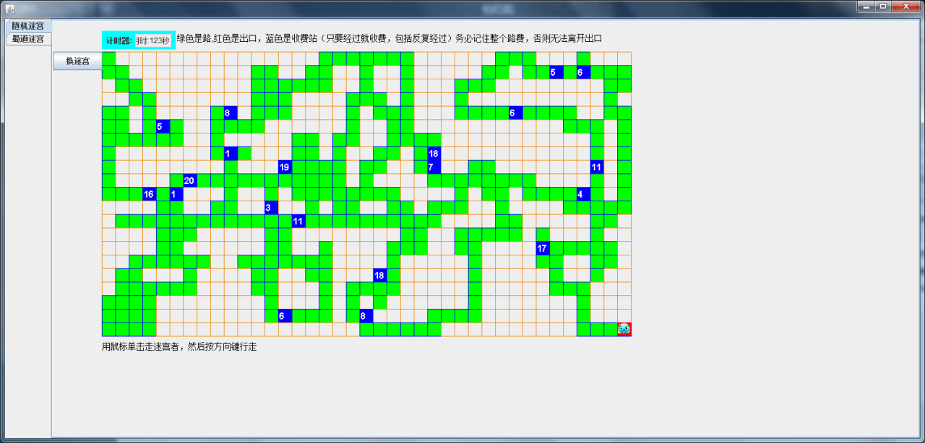
页面实现

Slide 9
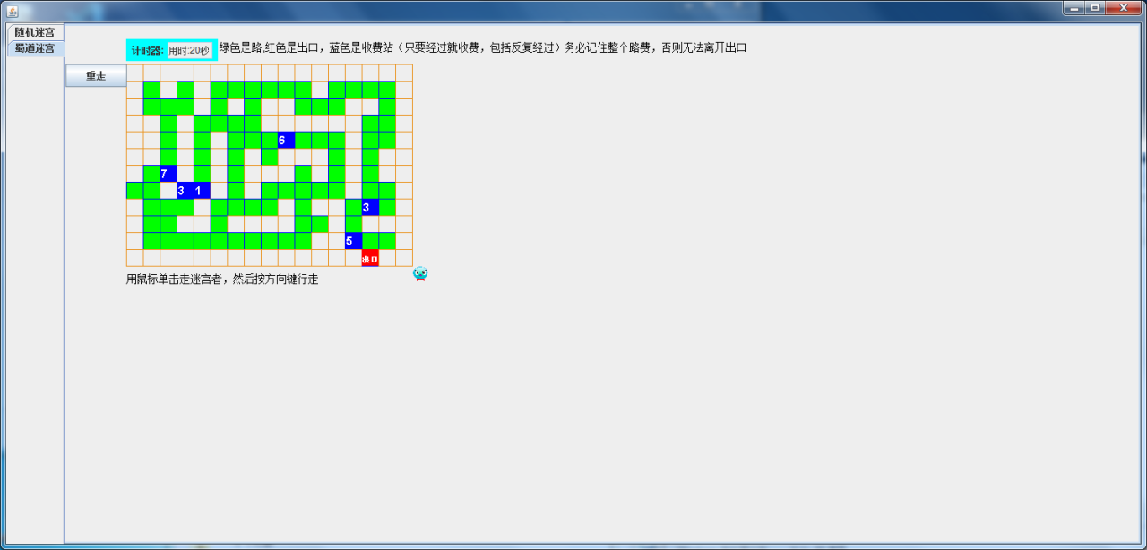

Slide 10
结束语
走迷宫的游戏功能已经基本实现，在此次课程设计过程中，我们遇到了一些问题，对游戏的实现造成了一定的麻烦，但我们通过查询解决了，当一切都整合完毕之后，程序运行起来了，这让我们十分开心。通过这次“走迷宫’的课程设计更让我们意识到了理论与事件结合的在重要性，只有理论知识是完全不够的，我们还要学会将它运用到实践中，用它来实现我们所要做的项目。亲身的实践让我们对理论知识的一些难点和不懂的地方有了更好地理解与认识。希望以后能有更多的机会动手来进行操作。
最后感谢老师一学期来对我们的教导。

Slide 11
谢谢聆听！

